Slide 1

Chủ đề: NỘI THẤT CĂN PHÒNG
Tiết 20: Bài 9:
THIẾT KẾ SẢN PHẨM NỘI THẤT
TIẾT 2

Slide 2


4.
Trưng bày sản phẩm và chia sẻ .
- Nêu cảm nhận và phân tích về:
Sản phẩm em yêu thích.
Hình, khối của các bộ phận trên sản phẩm.
Kĩ thuật tạo hình và tỉ lệ giữa các sản phẩm.
Ý tưởng điều chỉnh để sản phẩm hoàn thiện hơn.
- Em nhận thấy sản phẩm phù hợp với không gian
nội thất nào? không gian đó cần có thêm những đồ
vật nào cho cuộc sống trong tương lai?

Slide 3
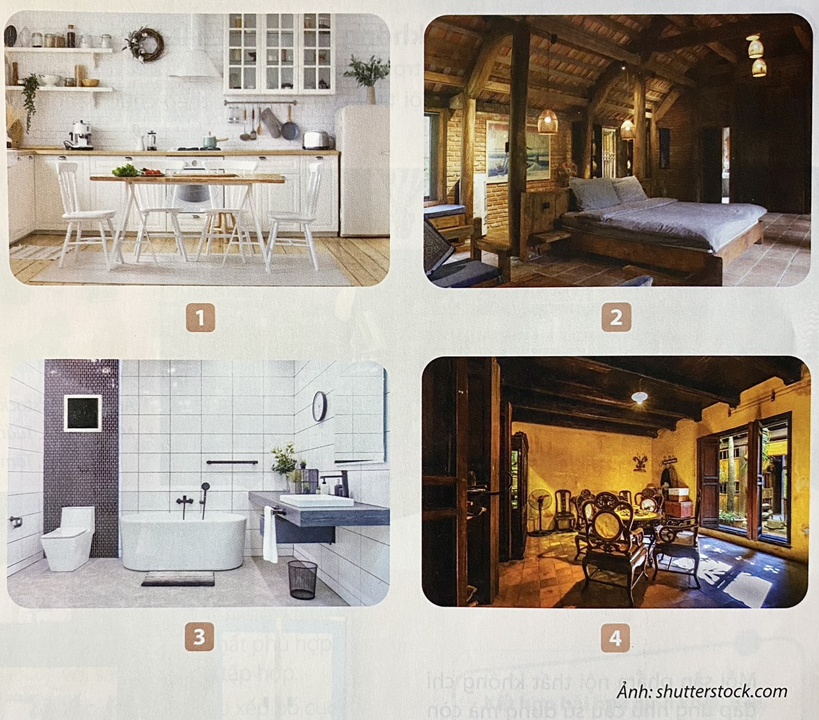
5.
Tìm hiểu một số không gian nội thất trong cuộc sống.

Slide 4
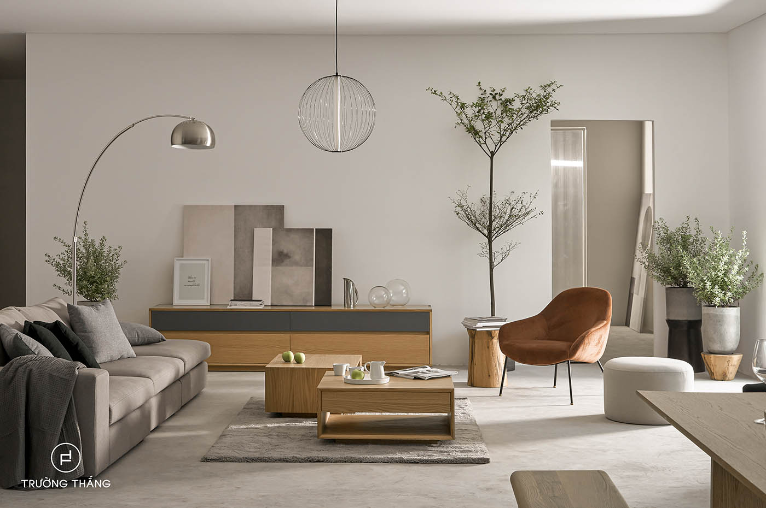

Slide 5

Tóm lại
Cuộc sống càng ngày càng phát triển đòi hỏi yêu cầu về trang trí và thiết bị, đồ dùng nội thất luôn phải đổi mới, thích ứng với nhu cầu về thẩm mĩ và tiện ích trong không gian sống theo phong cách truyền thay hiện đại.

Slide 6
BÀI 9 ĐẾN ĐÂY LÀ HẾT HẸN GẶP LẠI TIẾT HỌC SAU
THANK
YOU

